Slide 1





Projeto SEMEAR · Leandro Crisci
Recode PRO AI: 381 horas de formação
Programa Transforma Futuros. Realização Recode, parceiro Instituto BAT.
Módulo 1 · 90 h
Módulo 2 · 90 h
Módulo 3 · 115 h
Módulo 4 · 86 h
Lógica de programação, HTML, CSS, JavaScript, Python e Git
Bancos SQL e NoSQL, Linux, nuvem, Docker, IA e Machine Learning
Java, Spring, React JS, Angular JS e integração com API REST
Aulas online no período noturno, ministradas de segunda a quinta-feira, distribuídas ao longo de 54 aulas

Slide 2





ONU · Agenda 2030
ODS 4: Educação de qualidade
Um dos 17 Objetivos de Desenvolvimento Sustentável. A meta é assegurar educação inclusiva, equitativa e de qualidade e promover oportunidades de aprendizagem ao longo da vida para todos.
Como o sistema apoia o ODS 4
Acesso
Equidade
Qualidade
Distância, transporte e zona rural dos alunos
Comparação entre escolas, regiões e tipos de escola
Notas de 1 a 5 para escolas e de 0 a 10 para cursos

Slide 3
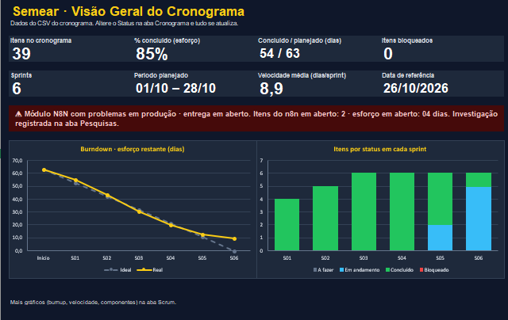
Do curso ao sistema
SCRUM
Excel
Jira
https://www.atlassian.com
→
Disponível no site para download

Slide 4




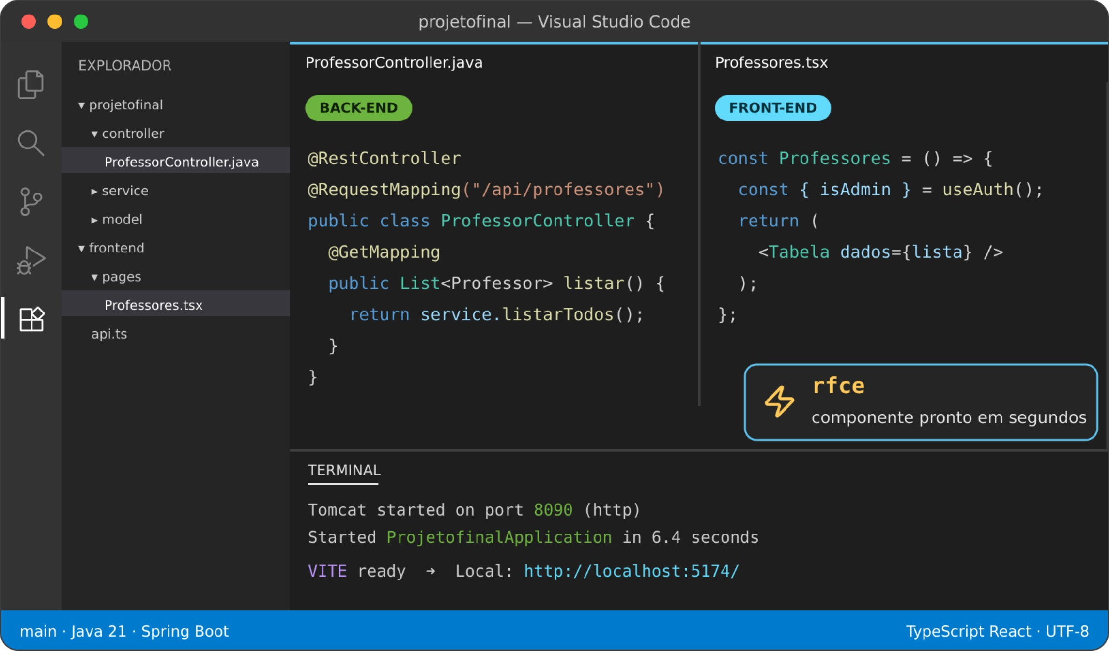




Ambiente de desenvolvimento
Do Eclipse ao VS Code
Um ambiente só
Mais leve
GitHub e Copilot
React e Spring Boot na mesma janela
Sobra memória para tudo rodar junto
Código, Git e assistente no editor
Extension Pack for Java
Abre o projeto do Eclipse, compila e refatora
Spring Boot Extension Pack
Autocompleta o application.properties
Lombok Annotations Support
Getters e setters por anotação, sem avisos falsos
ES7+ React snippets
Atalhos como rfce criam componentes em segundos
Thunder Client
Testa a API e o token sem sair do editor

Slide 5




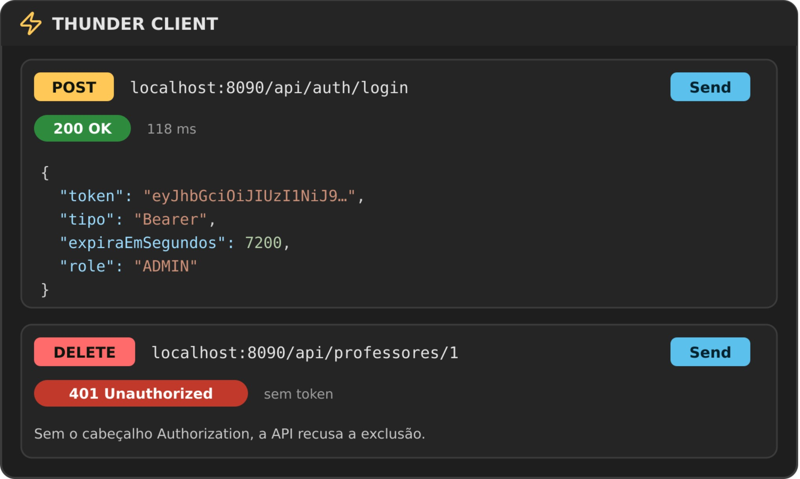



Validação e publicação
Do código ao deploy no Render
1
2
3
4
→
→
→
JWS
Thunder Client
React + Axios
Deploy
Login gera o token no Spring Boot
200 com token; sem token, 401
Envia o cabeçalho Authorization
git push e o Render publica
No Render, três serviços
PostgreSQL
Spring Boot
React
Banco de dados
Web Service
Static Site
JWT_SECRET e a URL do banco ficam só no painel do Render, fora do GitHub.

Slide 6
Visão técnica
Tecnologias do sistema
Interface
→
API REST
→
Banco de dados
React e Fluent UI
Java 21 e Spring Boot 3.3
PostgreSQL
Integrações e entrega
Google Maps
n8n + Gemini
GitHub + Render
Mapa e Geocoding API
Dados fictícios com IA
Deploy automático da API e do site

Slide 7
Visão geral
O sistema: Avaliação Escolas
1 · Cadastrar
2 · Avaliar
3 · Acompanhar
Escolas, endereços, cursos, professores e perfil dos alunos
→
Qualidade da escola e notas dos cursos
→
Mapa, relatório gerencial e ODS 4
Gestores, pais e responsáveis veem onde as escolas ficam, como são avaliadas e como os alunos chegam até elas.
Alunos sem nome: só indicadores de deslocamento, por privacidade.

Slide 8
Integração com o Google Maps
O mapa é a porta de entrada
CEP e endereço
Geocoding API
Marcador
A API consulta a base de CEP
→
O Google devolve a latitude e a longitude, gravadas no banco
→
A escola aparece no Google Maps
Clique no marcador: nota de qualidade, alunos e deslocamento da escola
Lista lateral com busca por nome ou endereço
Indicadores gerais no mesmo painel: escolas, alunos, nota média e zona rural

Slide 9
Integração externa
Dados: do fictício ao oficial
n8n + Gemini
API REST do sistema
Mapa e relatórios
Gera escolas, endereços, cursos, professores, alunos e avaliações fictícios
→
→
Grava os dados no banco
Mostram tudo na hora
Próximo passo
Conectar o mesmo workflow a uma API REST oficial para importar informações reais, sem mudar a aplicação.

Slide 10



Encerramento
Dados confiáveis para uma educação de qualidade
O sistema
As integrações
O próximo passo
Cadastros, avaliações, mapa e relatórios no ar
Google Maps, Geocoding API, n8n e Gemini
Workflow ligado a uma API REST com dados oficiais
Meta: apoiar decisões que aproximem escolas e alunos, como pede o ODS 4.

Slide 11

Agradecimento
Aprender não tem hora nem limite
"Semear" ganha um significado ainda mais bonito: mesmo quando a visão física falha ou fica embaçada, a sua visão de futuro e o seu propósito continuam nítidos, plantando sementes de transformação que nenhuma barreira visual pode conter.
Este sistema mostra que dá para continuar construindo. Obrigado à Recode, ao Instituto BAT, aos professores, mentores e colegas da Turma 2.
Leandro Crisci
leandrocrisci@msn.com

